Slide 1
Guía para la operación del módulo de Seguimiento Académico 2014
Programa de Fortalecimiento de la Calidad en Instituciones Educativas

Slide 2
Estimados Representantes Institucionales
Con el propósito de dar cumplimiento al lineamiento 4, numeral 4.2. de las Reglas de Operación del Programa de Fortalecimiento de la Calidad en Instituciones Educativas (PROFOCIE); la Dirección General de Educación Superior Universitaria (DGESU), en el marco de las atribuciones que le confieren las Reglas de Operación referidas, ha actualizado el módulo electrónico para llevar a cabo el seguimiento académico de las metas académicas y Metas Compromiso de los proyectos ProGES, ProDES o ProFOE, en su caso, que fueron apoyados con recursos del programa.
En tal sentido, a continuación se presenta la guía que explica el funcionamiento del Módulo de Seguimiento Académico 2014, que le permitirá a los responsables de los proyectos ProGES, ProDES o ProFOE, familiarizarse con las diferentes pantallas, el modo de navegación y la estructura de la información que deberá ser reportada a través de esta herramienta electrónica.
Atentamente
Mtra. Julieta Nishisawa Calatayud
Directora de Fortalecimiento Institucional

Slide 3
Índice del Módulo de Seguimiento Académico
Calendario de captura y entrega
Especificaciones técnicas
Criterios para el llenado de los formatos de Seguimiento Académico
Pantallas de Captura
Contactos

Slide 4
Calendario de captura y entrega

Slide 5
Criterios para el seguimiento académico
Con fundamento en las Reglas de Operación del Programa de Fortalecimiento de la Calidad en Instituciones Educativas (PROFOCIE), las Instituciones de Educación Superior (IES) beneficiadas con recursos de estos fondos, tienen la obligación de enviar a la DGESU, al término de cada trimestre, el avance de seguimiento académico y financiero respectivo, de los proyectos integrales y objetivos particulares asociados a cada uno de éstos, en las fechas que se muestran a continuación:
Primer Informe | 02 marzo - 23 marzo
Segundo Informe | 01 junio - 19 junio
Tercer Informe | 01 septiembre - 22 septiembre
Cuarto Informe e Informe final | 01 diciembre – 21 diciembre

Slide 6
Especificaciones Técnicas

Slide 7
Requerimientos mínimos del sistema
Conexión a internet de banda ancha.
Navegador web (Internet Explorer, Mozilla Fire Fox, Safari, Opera, Google Chrome).
Sistema operativo: Windows XP o superior y Mac OSX v 10.5 o superior.
Procesador Pentium 4 o superior
Acrobat Reader 8.0 o superior
Microsoft Excel 2003 o superior

Slide 8
Criterios para el llenado de los formatos

Slide 9
En el Modulo de Seguimiento Académico se reportará el avance en dos niveles:
Metas académicas
Metas Compromiso

Slide 10
Metas Académicas

Slide 11
Criterios para el seguimiento académico
Metas académicas: En este nivel su muestran los siguientes datos:
1. Clave del convenio y nombre de la institución.
2. Clave y nombre del proyecto.
3. Objetivos particulares: Muestra el objetivo particular que contiene las metas académicas que fueron apoyadas en cada uno de éstos.
4. Número y descripción de la meta académica: Columna que muestra el número y descripción de las metas que fueron apoyadas en cada objetivo particular.
5. Valores Cualitativos: Columnas que muestran el valor programado, anual alcanzado por trimestre y el porcentaje respectivo.
6. Valores Financieros: Columnas que muestra el monto autorizado a la meta programado, el ejercido y el porcentaje del monto autorizado en la metas académicas.

Slide 12
7. Reporte de Metas Académicas: Genera el reporte por trimestre del avance del cumplimiento de las metas académicas:
8. Reporte observaciones de Metas Académicas: Genera el reporte por trimestre de las observaciones realizadas.
Para consultar las metas académicas de cada objetivo particular, se debe colocar el mouse sobre la casilla que indica el número del OP y dar clic sobre la misma para desplegar los campos en donde podrá capturar los avances académicos trimestrales, que se describen a continuación.
a) Meta programada: Corresponde al valor de la meta que se programa para cumplirse durante el trimestre.
b) Meta: Corresponde al valor de la meta que se alcanza en el trimestre.
c) Monto alcanzado: Corresponde al valor financiero que aprueba el Departamento de Comprobación Financiera durante el periodo de captura financiera.
d) Observaciones: Si se generan observaciones por parte la DFI en alguna de las metas, la casilla de “observaciones” se marcara de diferente color o con un asterisco.

Slide 13
1
2
7
8
9
6
3
4
5

Slide 14
Metas Académicas: En este nivel se debe informar, conforme al formato establecido, los siguientes elementos:
1. Número de meta académica: Columna que muestra el valor numérico con el que se priorizó la importancia al momento de formular el proyecto. El número con el que aparecen listadas las metas académicas no se modifica, aun cuando haya sido apoyada o no.
2. Meta Programada: Columna que muestra el valor numérico ajustado respecto al valor original planeado, que la institución, en el proceso de reprogramación, se comprometió alcanzar con los recursos autorizados.
3. Meta: Columna que contiene los campos en donde se deberá capturar el valor numérico alcanzado en cada trimestre, respecto del valor anual ajustado o comprometido. En esta parte se debe considerar lo siguiente:
a) El valor a capturar en un trimestre no puede ser menor o igual al registrado en trimestres anteriores.

Slide 15
b) Cuando no se tenga avance en la meta programada, el campo debe quedar en cero y no capturar el mismo valor del trimestre anterior. Se recomienda que en estos casos, se justifique el por qué no se tuvo avance.
c) Cuando se logré cumplir la meta anual antes del cuarto trimestre, no se debe recorrer el valor cumplido a los siguientes trimestres y se deberá, invariablemente justificar la (s) causa (s) que permitió (eron), lograr la meta antes del trimestre programado.
d) Cuando se tenga un avance superior al valor anual comprometido, se deberá justificar el por qué se logró un alcance mayor al comprometido.
4. Porcentaje de avance: Campo que muestra el resultado numérico que se obtiene al dividir el valor alcanzado de cada trimestre entre el valor anual ajustado o comprometido.
5. Monto trimestral aprobado: Columna que contiene el valor acumulado de los recursos ejercidos en el trimestre. El dato proviene de la comprobación de recursos aprobados en el módulo de Seguimiento Financiero.
6. Justificación: Campo de texto que le permite expresar las causas que afectan el desarrollo de la meta académica, con el propósito de proponer medidas correctivas que se aplicaran en los siguientes trimestres, para alcanzar el valor de la meta.
7. Observaciones DGESU: Compro de texto de uso exclusivo de la DGESU, en donde, se expresarán las observaciones o sugerencias que procedan respecto al valor o justificación capturada en cada trimestre.

Slide 16
1
4
5
2
3
6
7

Slide 17
Metas Compromiso

Slide 18
Metas Compromiso: Se refieren a un grupo de indicadores que forman parte del Anexo XIII “Indicadores Básicos” que se actualizaron el marco del la formulación de la metodología del Programa Integral de Fortalecimiento Institucional (PIFI), versión 2014-2015. Esta muestra de indicadores, específicamente, se actualizaron en el Módulo de “Captura de Metas Compromiso” y son las mismas que se relacionaron con los proyectos ProGES, ProDES o ProFOE, que igualmente se capturaron en el módulo electrónico que se desarrolló para tal fin.
Con base en lo anterior, este módulo contiene los siguientes elementos:
1. Número de Meta Compromiso (MC): Columna que muestra la clave numérica con el que se identifica cada MC y que está definida por el propio sistema.
2. Meta Compromiso: Columna que muestra la descripción del indicador.
3. Valores originales: Columna que muestra el número y porcentaje original del indicador que se planeó alcanzar a partir de la formulación de los documentos ProGES, ProDES o PIFI-ProFOE y con el desarrollo de los proyectos asociados a éstos.
a) Número: Columna que muestra el valor absoluto que representa una parte del universo total de la muestra que se planeó alcanzar con el desarrollo del proyecto ProGES, ProDES o PIFI-ProFOE.

Slide 19
b) Porcentaje: Columna que muestra el valor porcentual que resulta al dividir el número planeado, entre el universo total de la muestra que representa el indicador o Meta Compromiso.
4. Universo total: Es el universo total del indicador capturado durante el proceso de Reprogramación 2014, el cual no es el mismo que fue registrado durante el proceso de formulación del PROFOCIE.
5. Valor Ajustado Anual: Columna que muestra el valor y porcentaje numérico ajustado o comprometido a partir del proceso de reprogramación, y que la institución deberá alcanzar con los recursos asignados a cada proyecto ProGES, ProDES o ProFOE. Estos valores son establecidos por la propia institución y no por la DGESU, por lo tanto, el cumplimiento del mismo es responsabilidad de la institución.
6. Valor Ajustado Trimestral: Columna que muestra el valor y porcentaje numérico calendarizado trimestralmente, a partir del valor ajustado o comprometido anual que la institución deberá alcanzar con los recursos asignados a cada proyecto ProGES, ProDES o ProFOE. Estos valores son establecidos por la propia institución y no por la DGESU, por lo tanto, el cumplimiento del mismo es responsabilidad de la institución.

Slide 20
7. Valores Trimestrales Alcanzados: Columna que contiene los campos en donde se deberá capturar el valor numérico y comprometido, conforme a lo calendarizado o programado en los cuatro trimestres que conforman el año de ejecución del proyecto ProGES, ProDES o ProFOE.
En el registro de estos valores se debe considerar lo siguiente:
c) El valor a capturar en un trimestre no debe ser menor al valor calendarizado en el trimestre que se esté reportando. En caso de que el avance sea menor o nulo, es recomendable explicar el por qué y definir las estrategias que se implementarán para alcanzar en los siguientes trimestres el valor calendarizado y al mismo tiempo el valor anual comprometido.
d) Una vez capturado el avance comprometido de un trimestre, el valor a reportar en el siguiente no puede ser menor o igual. Tal como se explicó en el Manual de Reprogramación, el valor de un trimestre no se puede repetir en el siguiente porque esto significa que no se logró avance alguno de un trimestre a otro, en estos casos, no es necesario reportar ningún valor.
e) Cuando se logré cumplir la meta anual antes del cuarto trimestre, no se debe recorrer el valor cumplido a los siguientes trimestres. Además, se deberá justificar el por qué se logró la meta antes del tiempo programado.

Slide 21
f) Cuando se tenga un avance superior al valor trimestral o anual comprometido, se deberá justificar el por qué se logró un alcance mayor al programado.
8. Porcentaje alcanzado: Columna que calcula el porcentaje que representa el avance logrado en el trimestre, que se obtiene a partir de la división del valor trimestral capturado entre el universo total del apartado correspondiente a la Meta Compromiso.
f) Porcentaje trimestral alcanzado: Columna que muestra el porcentaje que representa el avance logrado en cada trimestre, respecto a la meta calendarizada en el mismo trimestre. Este porcentaje se obtiene dividiendo el número capturado en cada trimestre entre el número calendarizado en el mismo. Este valor se calcula automáticamente.
g) Porcentaje total de indicador comprometido: Columna que muestra el porcentaje que representa el avance logrado en el trimestre que se esté reportando, respecto a valor anual comprometido. Este porcentaje se obtiene dividiendo el numero capturado en cada trimestre entre el numero anual comprometido. Este valor lo calcula automáticamente el sistema.
9. Descripción de los CA y PE: Campo de texto en donde se deberá captura el nombre de los Cuerpos Académicos y Programa Educativos, según sea el caso, que representan el valor comprometido y capturado.

Slide 22
El sistema debe validar que una vez que se reporte un valor numérico, también debe de capturarse valores alfanuméricos en el espacio que corresponde al nombre de los cuerpos académicos.
10. Justificaciones IES: Campo de texto que permite expresar las causas que afectan el cumplimiento de la Meta Compromiso, con el propósito de proponer medidas correctivas que se aplicarán en los siguientes trimestres para alcanzar el valor comprometido de la Meta compromiso.
11. Observaciones y Aclaraciones: Campo de texto en donde aparecerán las observaciones que en su caso realice la DGESU.
12. MC con observaciones por atender: Cuando alguna Meta compromiso tenga alguna observación, se indicará en color rojo.
13. MC con observaciones atendidas: Cuando se haya atendido la observación en la Meta Compromiso correspondiente, se mostrará en color verde.
14. MC con observaciones atendidas y revisadas: Cuando se hayan atendido y revisado por parte de la DFI las observaciones de cualquier Meta Compromiso, se mostrará en color negro.

Slide 23
15. Indicador de Trimestre: Para poder cargar y revisar los indicadores alcanzados de cada Meta en cualquier trimestre, se debe posicionar el mouse en las casillas correspondientes a cada uno de los trimestres.
16. Reporte de Metas Compromiso: Genera el reporte por trimestre del avance del cumplimiento de las Metas Compromiso:
17. Reporte Observaciones de Metas Compromiso: Genera el reporte por trimestre de las observaciones realizadas.
18. Reporte General de Metas Compromiso: Genera el reporte de los valores alcanzados y acumulados en todos los trimestres.
Informe Final. En el periodo que se tiene contemplado para reportar el cuarto trimestre, también se liberará la pantalla para capturar la autoevaluación final del impacto de los proyectos ProGES, ProDES o ProFOE a la mejora o el aseguramiento de la capacidad y competitividad académicas.

Slide 24
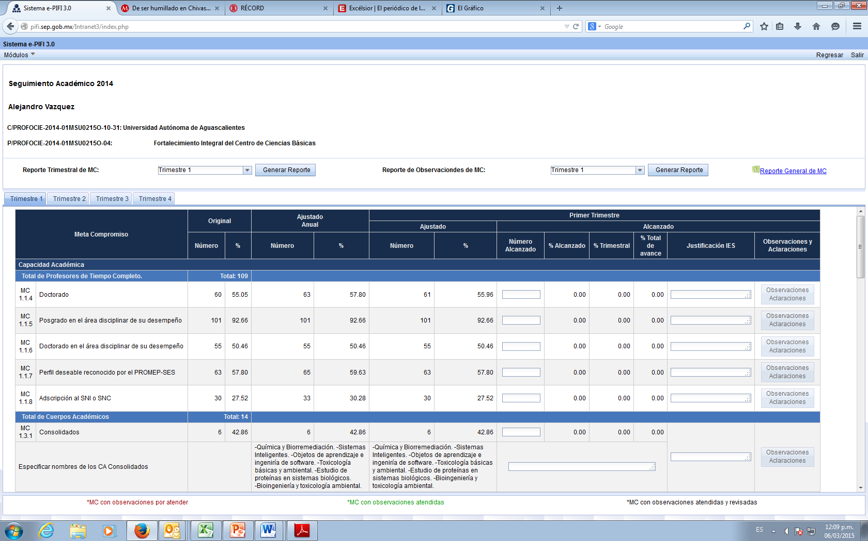
3
5
6
7
8
10
11
1
4
2

Slide 25
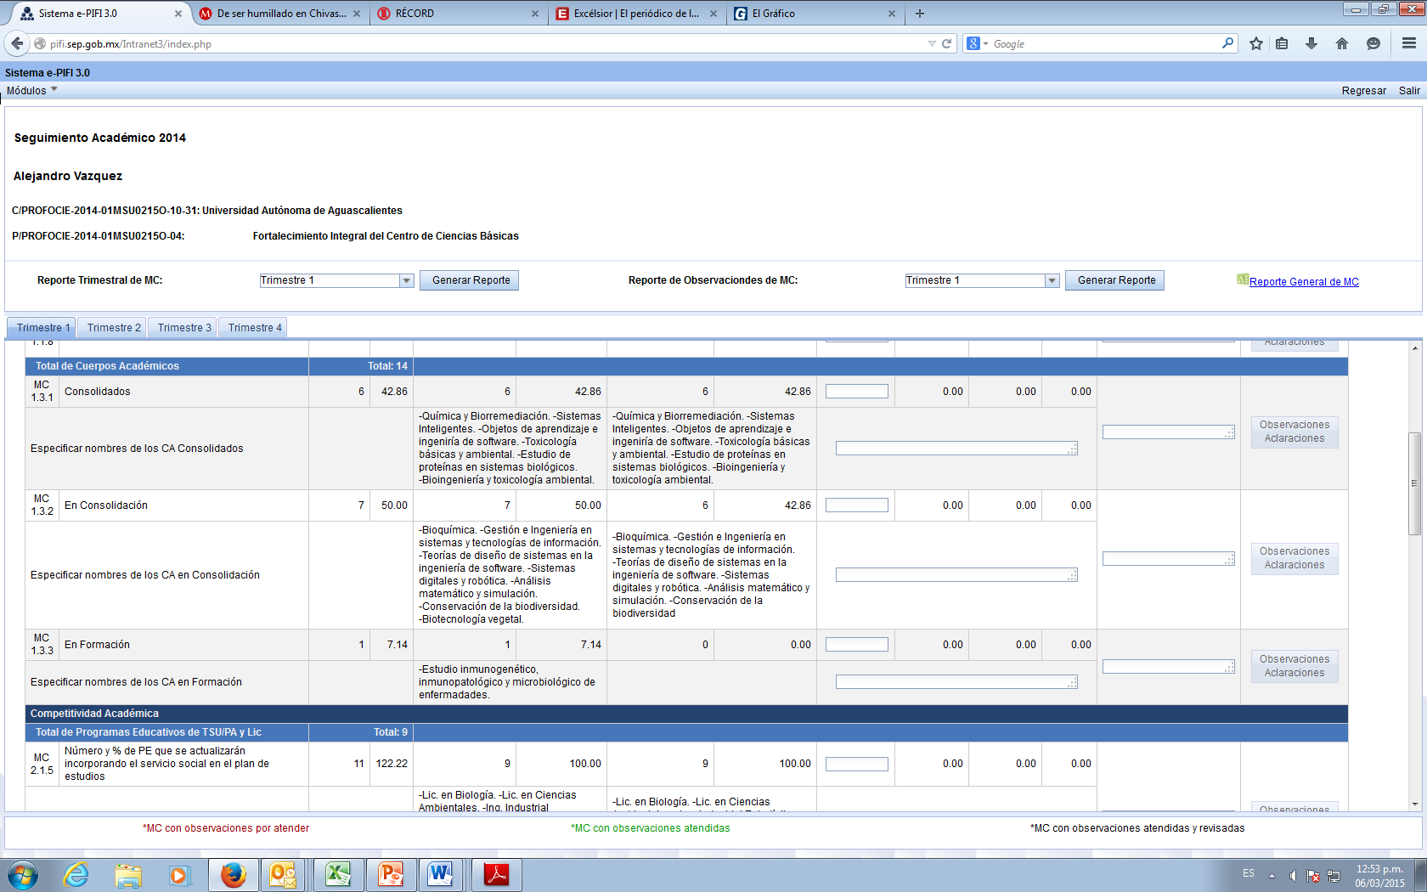
16
17
18
15
9
12
13
14

Slide 26
Pantallas de Acceso

Slide 27
1.- Para ingresar al módulo de Seguimiento Académico, deberá teclear en la barra de direcciones de su navegador la siguiente dirección: http://pifi.sep.gob.mx
2.- Una vez que el navegador haya cargado la página Web del programa, en el apartado “Módulos de Captura” que se encuentra en el lado izquierdo de la página, deberá seleccionar la opción “ePIFI 3.0” para pueda ingresar a la pantalla de inicio de sesión del sistema.
3.- Una vez que el navegador haya cargado la página seleccionada, en el recuadro correspondiente introducir el nombre de usuario y la clave de acceso para poder iniciar la sesión al sistema “e-PIFI 3.0”.
4.- Habiendo cargado el sistema, en la parte superior derecha de la pantalla se encuentra el listado de módulos activos, de los cuales deberá seleccionar, con ayuda del mouse, el siguiente módulo: “Seguimiento Académico 2014”.

Slide 28
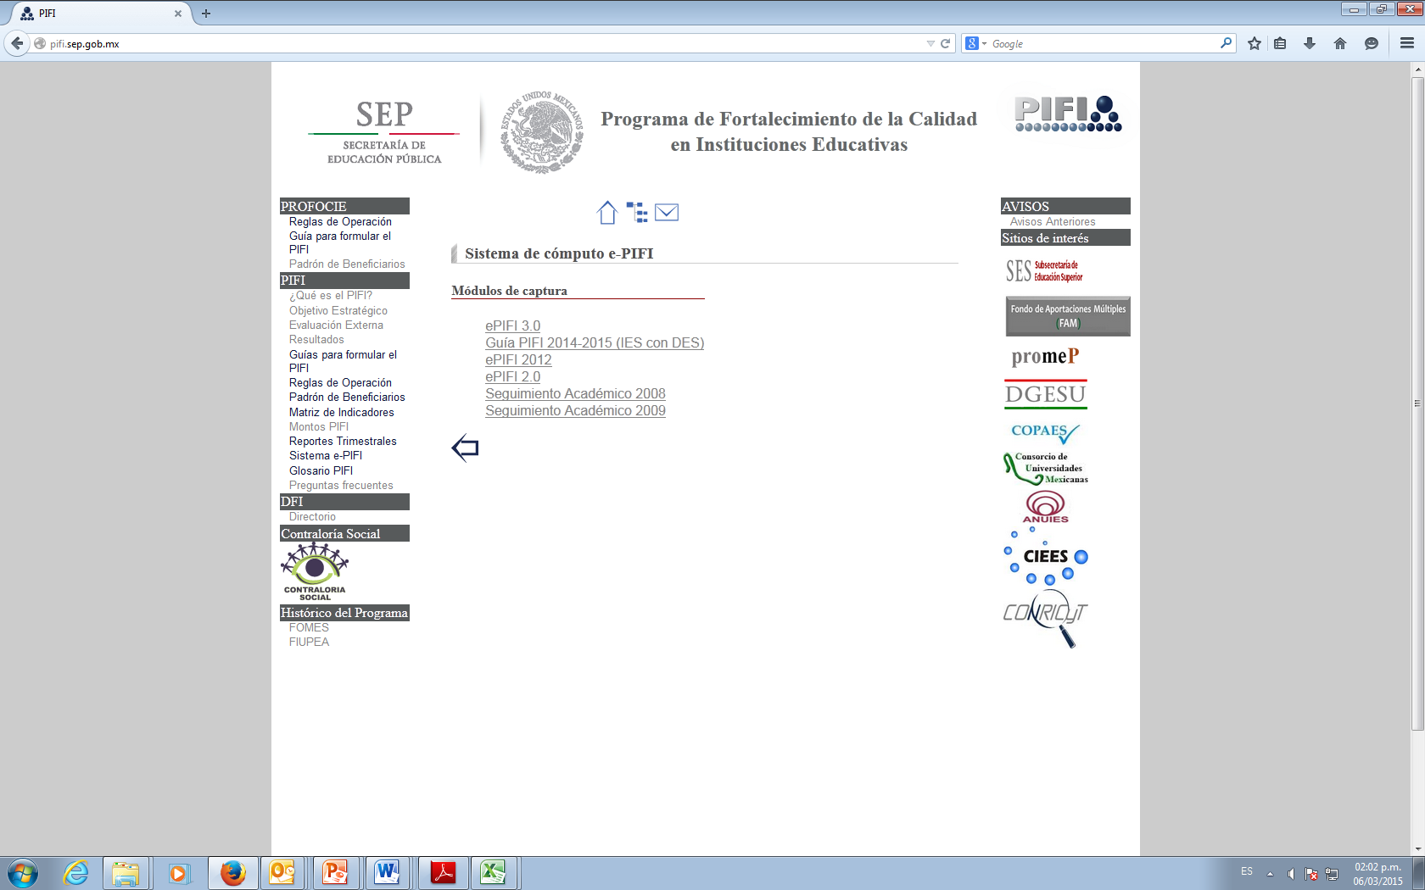
1
2

Slide 29
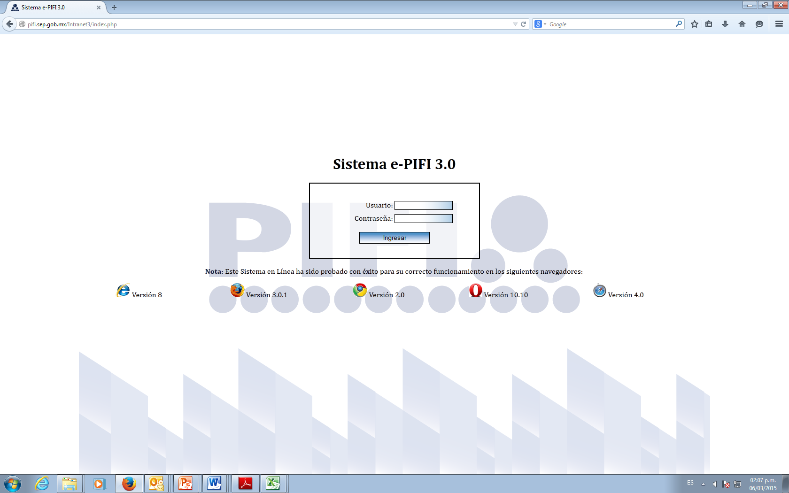
3

Slide 30
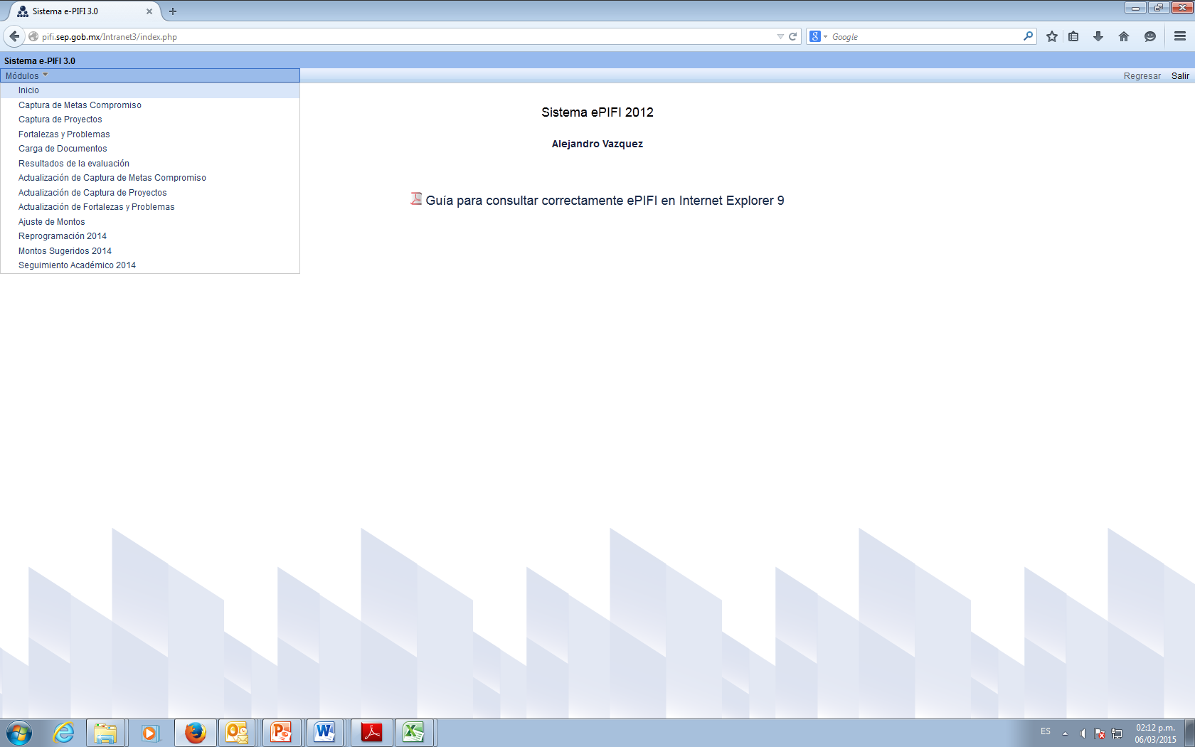
4

Slide 31
5.- En la pantalla que aparece, encontrará el listado de proyectos apoyados en el PROFOCIE 2014.
6.- Para acceder a la pantalla para capturar el avance de las metas académicas, primero deberá colocar el mouse sobre la descripción de cada proyecto, que desplegará los Objetivos Particulares apoyados.
7.- Una vez que haya cargado la pantalla de los Objetivos Particulares, deberá colocar el mouse sobre el número de cada objetivo y se desplegarán las metas académicas, que es en donde se podrá capturar el avance de acuerdo al tipo de información que se requiere para este nivel (Ver criterios del nivel de metas académicas expuestos en este manual).
8.- En esta sección de la pantalla podrá generar la impresión de los reportes de cada trimestre. Se irán habilitando los botones conforme se vayan cumpliendo los trimestres y para los trimestres concluidos, este botón quedará habilitado permanentemente.

Slide 32
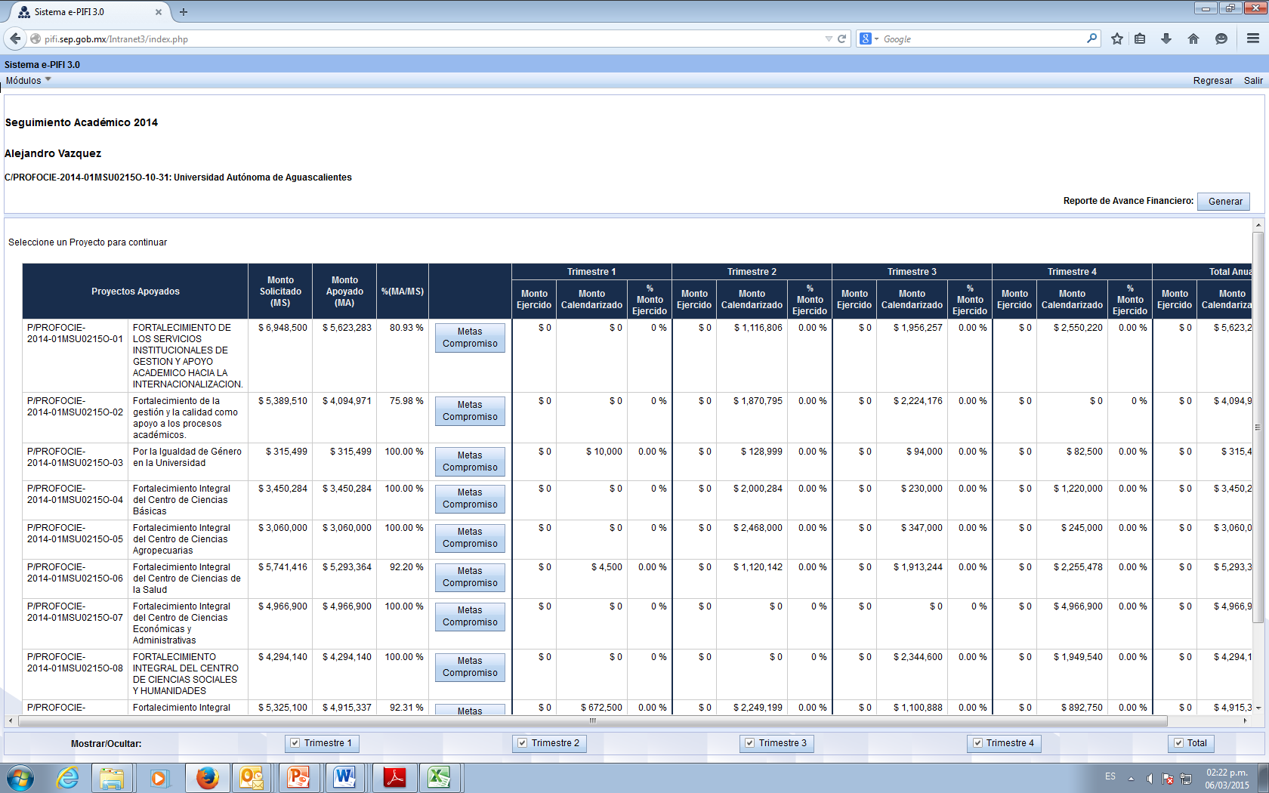
5
6

Slide 33
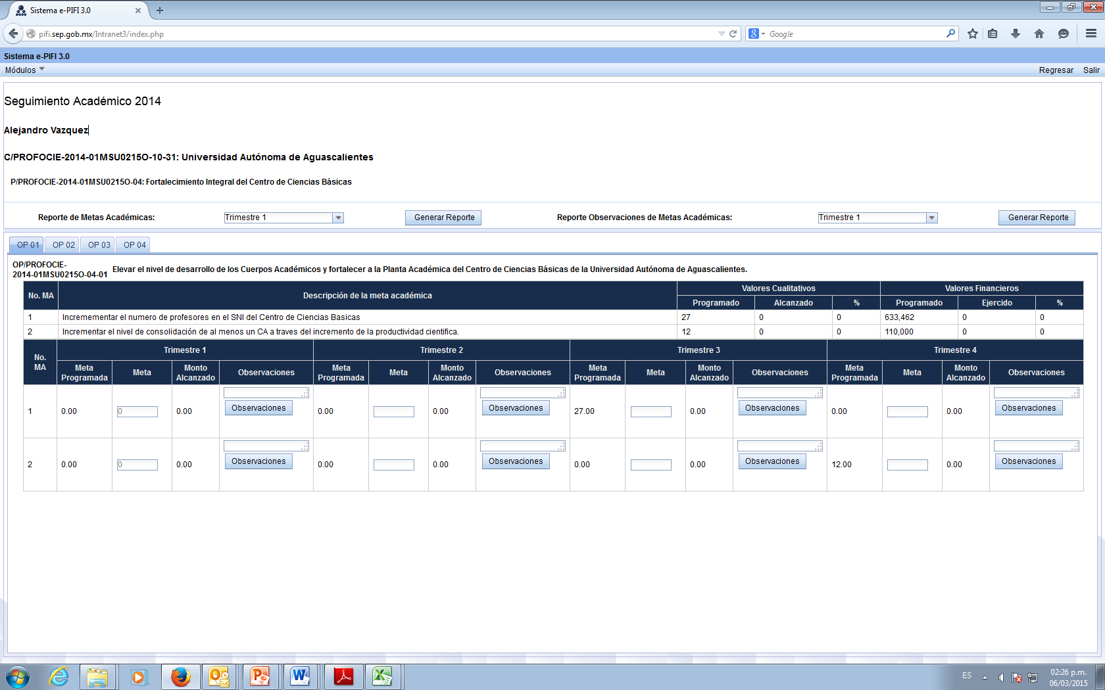
8
7

Slide 34
9.- Para ingresar a la pantalla para captura el avance de las Metas Compromiso deberá colocar el mouse y dar clic en el botón correspondiente,.
10.- Una vez que haya cargado la pantalla, se deberá capturar el avance del trimestre correspondiente, conforme a los criterios expuestos en el presente manual.
11.- En este sección de la pantalla, de acuerdo al cumplimiento de los periodos de los trimestres, se habilitarán los botones para navegar o consultar los datos capturados en cada trimestre y éstos quedarán activos permanentemente.
12.- Para generar la impresión de la información capturada en cada trimestre, deberá clic en el botón correspondiente.

Slide 35
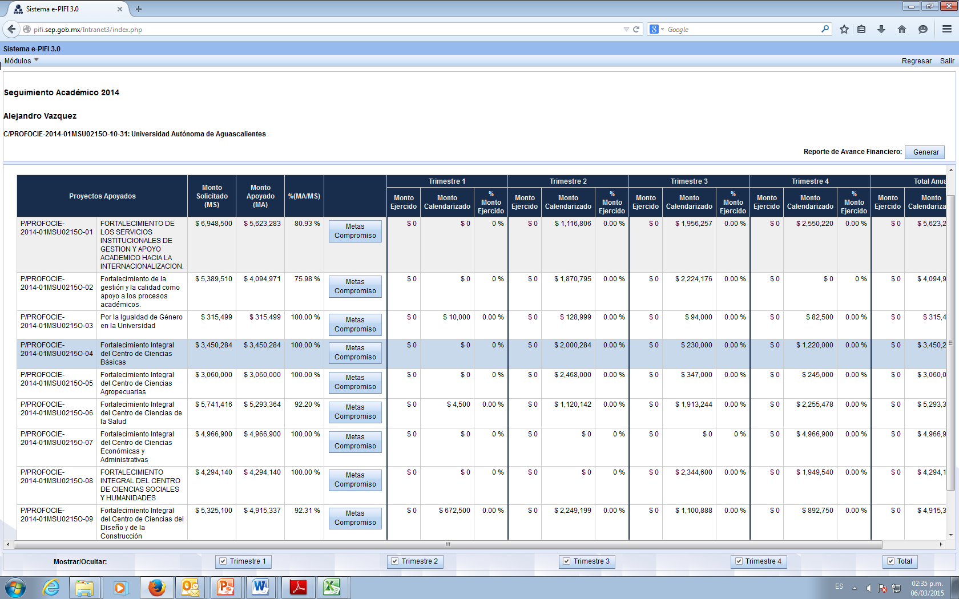
9

Slide 36
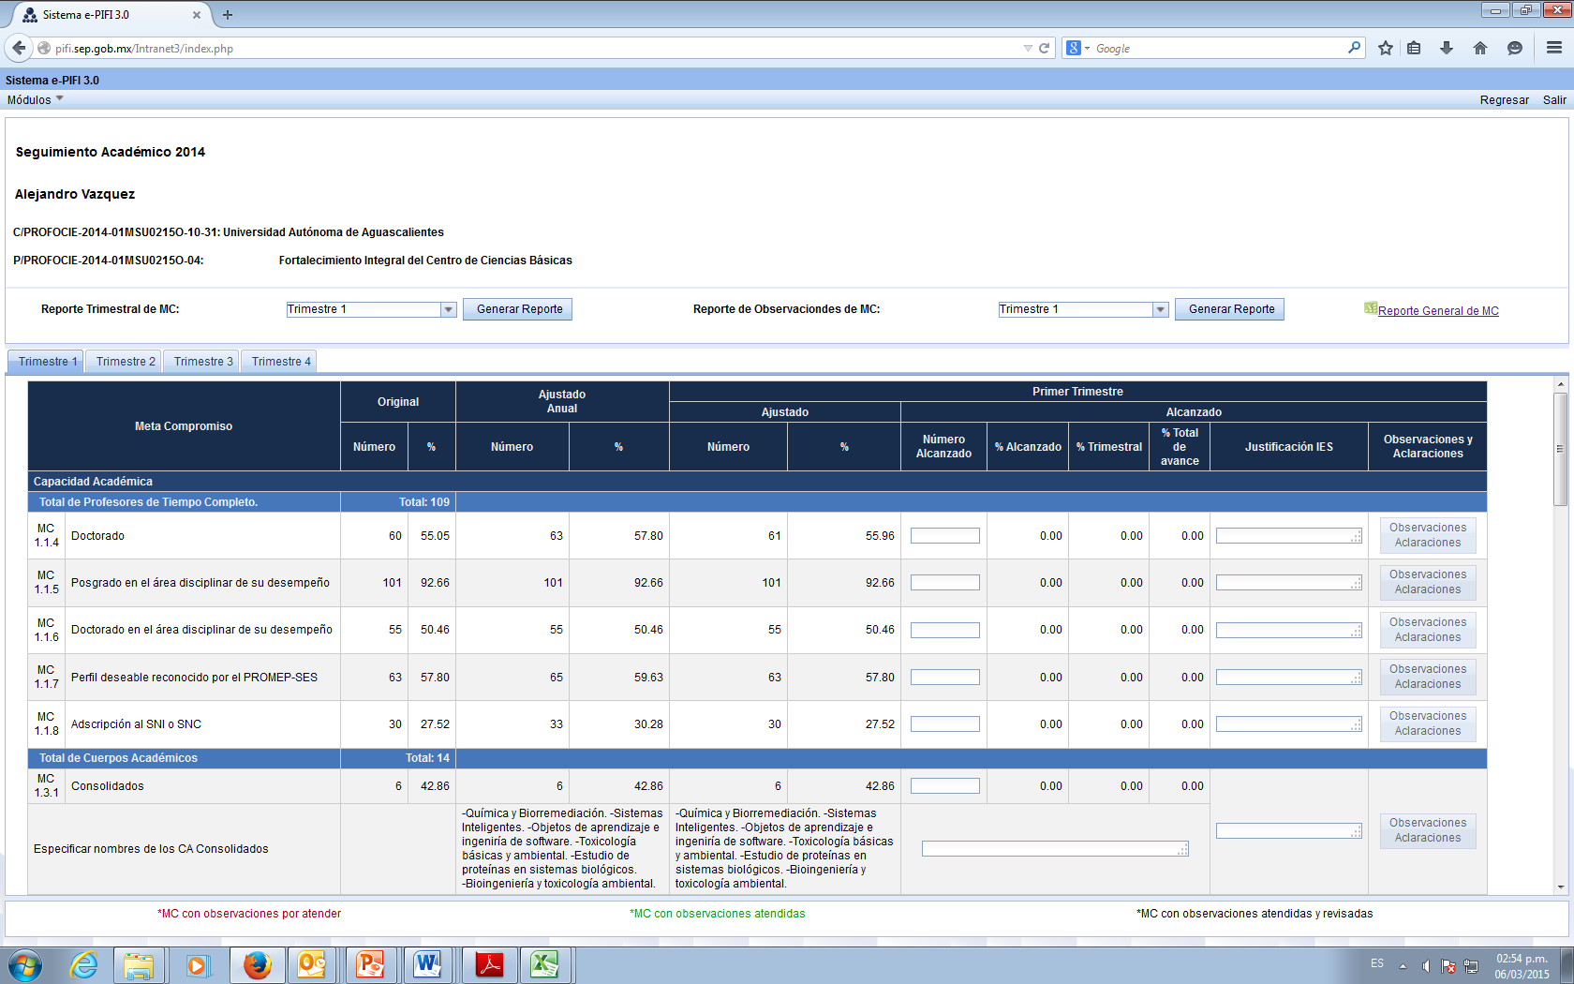
12
11
10

Slide 37
Todas las pantallas incluyen un botón de regreso en la parte superior derecha, con la cual nos lleva a pantalla anterior.
Del lado derecho se encuentra el menú de módulos. Con el cual se puede cambiar de modulo.
Es importante mencionar que el dato escrito en cualquier campo de captura se registra inmediatamente después de cambiarnos de campo, excepto cuando nos mande una alerta por haber ingresado un valor no valido.
Valores no validos
Las pantallas de captura solo aceptan valores numéricos, excepto en las campo de observaciones. En caso de que se escriba texto se mostrará una alerta.
Cabe recordar que no se pueden ingresar valores iguales o menores en cada trimestre tanto en metas académicas como Metas Compromiso.

Slide 38
Contactos

Slide 39
Contáctenos
Para mayores informes, favor de comunicarse a los teléfonos de la SEP
Subdirección de Desarrollo y Operación
Departamento de Integración
Conmutador: 0155-3601-10 00
Extensiones: 65617 y 65607
o a los correos electrónicos:
sconde@sep.gob.mx
alejandro.vazquez@sep.gob.mx
De lunes a viernes
De 09:00 a 15:00 hrs.

